Slide 1


CI/CD
团队作业报告
姚子航，应邦豪，徐天强，王鑫伟，励颖

Slide 2
1
CI/CD 介绍篇
目录
2
CI/CD 实践篇
CATALOG
3
CI/CD 思考篇

Slide 3
01
CI/CD 介绍篇
Introduction of continuous integration
and continuous deployment

Slide 4
名词解释
Definition of nones
CI
Continuous Integration，即持续集成
CD
Continuous Delivery，Continuous Deployment，
即持续交付、持续部署
构建
将源代码放在一起，并验证软件可以作为一个一致的单元
运行的过程；验证活动一般包括编译、测试、审查和部署。
集成
狭义的集成指代码与代码之间的集成，保证代码合并不冲突；
广义的集成指软件各个过程的集成，包括开发、部署、测试等。

Slide 5

持续集成的定义
Definition of CI
“ 持续集成 是一种软件开发实践，即团队开发成员经常集成他们的工作。通常，每个成员每天至少集成一次，也就意味着每天可能发生多次集成。每次集成都通过自动化的构建来验证，从而尽早地发现集成错误。”
Martin fowler
集成的频率通常是至少每天一次，有时候可以多次。
如果在集成过程中出现异常，则应当快速反馈给相关人员。
ThoughtWorks公司
首席科学家

Slide 6
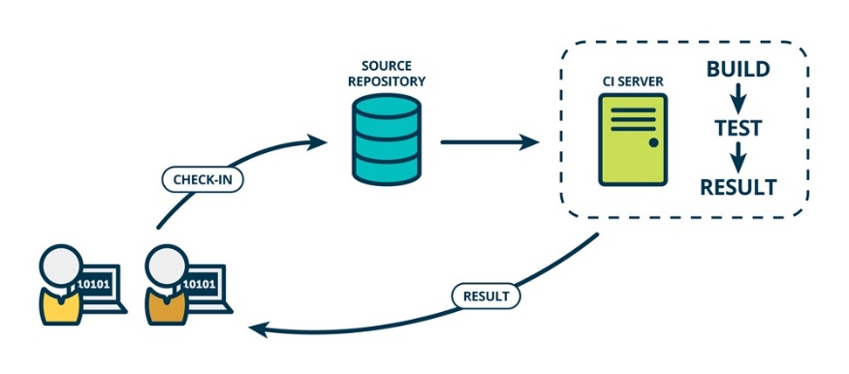
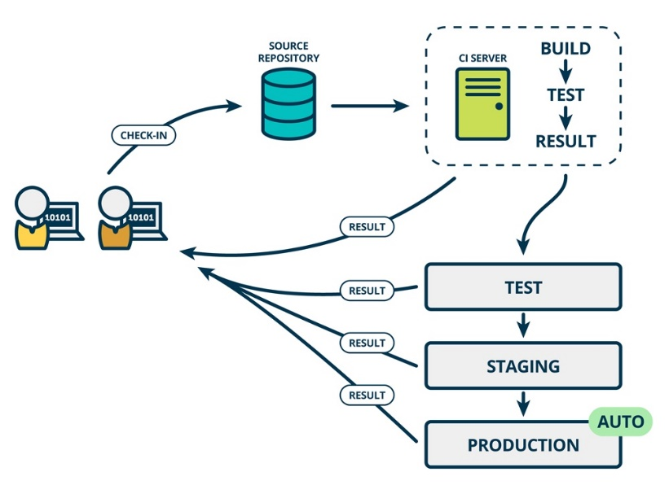
持续集成与持续部署
Click add text caption
持续交付在持续集成的基础上，将集成后的代码部署到更贴近真实运行环境的「类生产环境」中进行更多的测试。如果代码没有问题，可以继续手动部署到生产环境中。
持续部署就是把部署到生产环境的过程自动化。
持续集成强调开发人员提交了新代码之后，立刻进行构建、单元测试。根据测试结果，我们可以确定新代码和原有代码能否正确地集成在一起。

Slide 7

持续集成与持续部署的优点
Advantages of CI/CD
提高软件质量
高效的持续集成的测试一直持续进行，避免了在代码累积到一定量进行集成时代码质量低下的风险。
建立团队开发产品的信心
持续集成使得团队成员清楚地知道每一次构建的结果，知道他们对软件的改动有哪些影响，结果怎么样。
节约时间，缩短项目发布周期
持续集成可以将代码编译、数据库集成、测试、审查、部署、反馈等环节自动化，缩短了项目总体耗时，将项目发布时间提前。
增强项目的可见性
我们可以通过迭代开发、技术评审、持续集成增加项目进度和软件质量的可见性。
便捷部署
持续集成可以在任何实践发布可以部署的软件，可以经常对源代码进行改动。
解决项目管理的困惑
在持续集成实践中，项目管理者只需要把控项目进度，不需要再关注开发和测试间的接口问题。

Slide 8



持续集成与持续部署的原则
Principles of CI/CD
维护唯一的代码仓库
让构建能够自测
每天执行多次构建，每次构建都要生成可发布的产品
每次提交都在主线集成的机器上做构建
开发人员每天至少向版本控制库提交一次代码

Slide 9




持续集成与持续部署的工具
Tools of CI/CD
Github
Jenkins
Tomcat
Travis CI

Slide 10
02
CI/CD 实践篇
Practice of continuous integration
and continuous deployment
持续集成
持续部署
应用监控

Slide 11
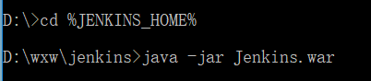
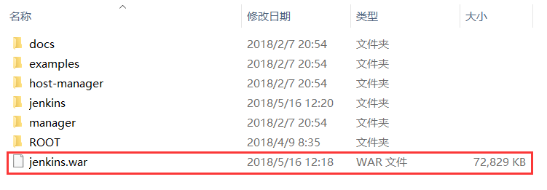
持续集成：搭建Jenkins环境
CI: Build Jenkins Environment
从Jenkins官网https://jenkins.io/下载最新的war包。
方法一：将Jenkins作为一个Windows服务，用命令行运行war包启动Jenkins，并为其分配https端口。
方法二：基于Web容器（Tomcat）安装，将jenkins.war复制到%TOMCAT_HOME%\webapps
目录下，启动Tomcat，本次搭建采用此方法。
Jenkins 2.107.3
Druid
JDK 8
Maven 3.5.3
Tomcat 9.0.5
GitHub

Slide 12
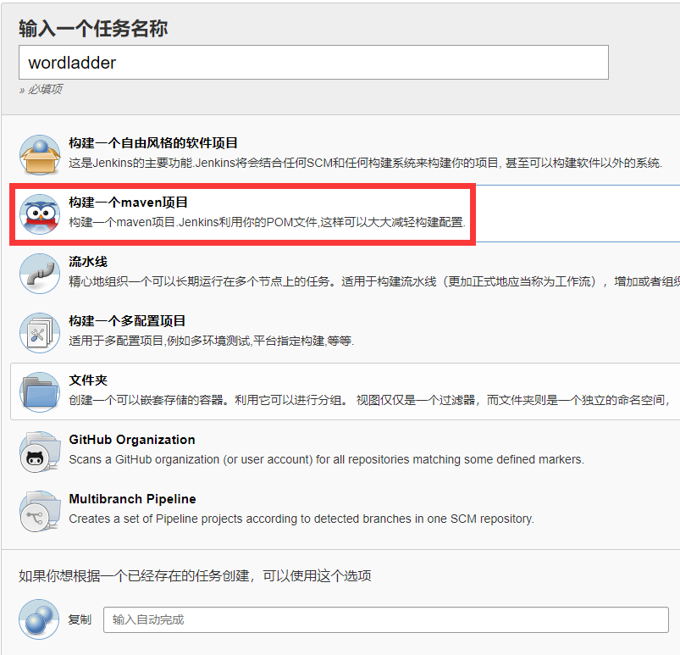
持续集成：利用Jenkins新建任务
CI: Build new task via Jenkins
1
步骤一：在Jenkins中安装Maven插件，并新建一个Maven项目。Jenkins会利用pom文件，从而大大减轻构建配置。

Slide 13
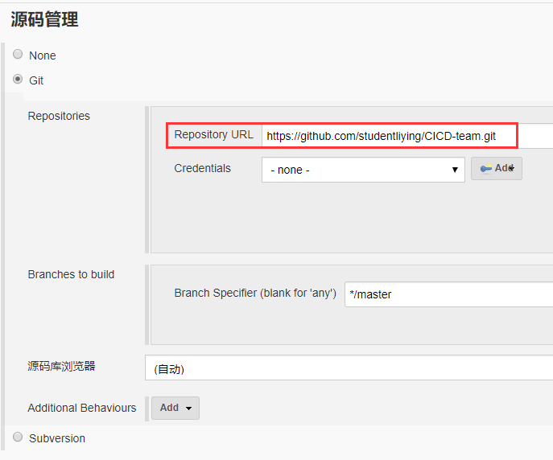
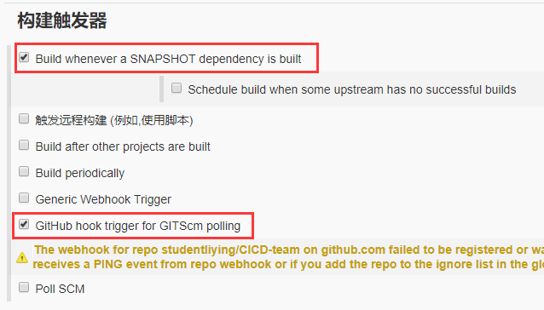
持续集成：利用Jenkins新建任务
CI: Build new task via Jenkins
2
3
步骤三：配置构建触发器，定时检查版本库，发现有新的提交就触发构建。这种方式对git、SVN等所有版本管理系统都是通用的。
步骤二：在配置页中，源码管理选择Git，填入地址。默认使用master分支。如果需要口令，在Credentials中添加用户名/口令，或者使用SSH Key

Slide 14
持续集成：Jenkins任务构建结果
CI: Result of Jenkins task
4
步骤四：配置构建选项，本项目直接使用maven的pom.xml进行构建，需要配置好pom.xml文件路径以及配置参数，这里的参数是跳过test选项。我们在pom.xml里的build标签添加<defaultGoal> 标签，值为package，这样build结束后才会生成可运行jar文件，或者直接在Goals选项中填写package也可以。
70%

Slide 15
持续集成：Jenkins任务构建结果
CI: Result of Jenkins task
5
70%
步骤五：github配置webhook，每当master分支发生变动，merge pull request 或有新的commit，就会将信息push到jenkins平台上，并自动构建。

Slide 16
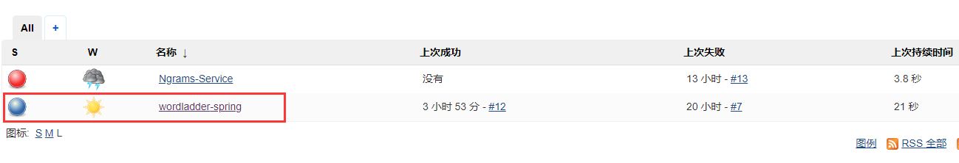
持续集成：Jenkins任务构建结果
CI: Result of Jenkins task
70%
S（上次的构建状态），蓝色代表Success，红色代表Failed
W（编译晴雨表）：最近五次构建的成功率。
30%

Slide 17
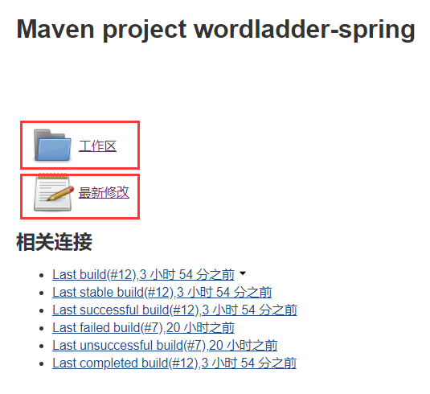
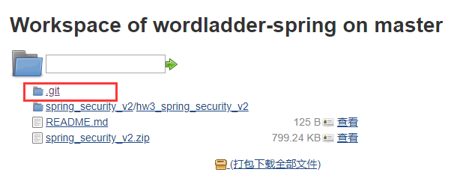
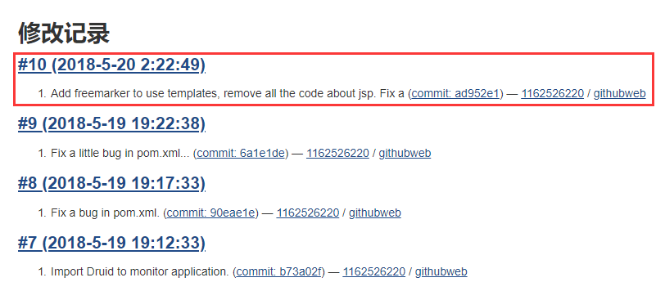
持续集成：持续集成效果演示
CI: Effect of CI

Slide 18
持续集成：问题总结
CI: Problems
JDK版本问题
Jenkins 似乎对 JDK8 以上的版本存在不兼容的问题，重新安装 JDK8 并在全局系统配置中更改 JDK 配置之后问题解决。
Maven项目设置
Local Maven Repository 应当设置为 Local to workspace。
BuildTest不通过
有时在构建时会出现maventest不通过的情况，可以通过添加Dskiptests参数暂时跳过test解决问题
pom.xml更改
ide生成的pom.xml并没有指定defaultGoal，需要自己在pom.xml中修改，或者自己在任务配置里写构建命令

Slide 19
持续部署
本次作业实现了自动部署SpringBoot项目。
由于这次部署的位置与jenkins平台是同一服务器，所以不需要配置publish over SSH，直接在build结束后执行运行脚本，可实现每次构建结束自动关闭之前的应用，重新启动新应用。项目服务地址：47.106.75.68
注意：由于jenkins构建过程中启动项目运行一子进程会出现IO上面的问题，所以在运行前我们添加命令 BUILD_ID=dontkillme 防止进程被杀死，并且将输出重定向到log文件而不是stdout。

Slide 20
持续部署
部署命令
服务运行界面

Slide 21
监控
Application的监控使用了阿里巴巴的druid监控组件。
提供了SQL监控、Session监控、URL监控等功能，方便了开发者根据监控情况调整项目。

Slide 22
监控

Slide 23
监控

Slide 24
03
CI/CD 思考篇
Extended thinking of continuous integration
and continuous deployment

Slide 25

我们的感想与思考
因为此次实践的项目是之前的作业，功能较为单一，所以只是初步体验了CI、CD管理的自动性和可视性，但是对于CI、CD的自动测试的体会不够深入。不过从实践的经历我们推测，当在开发一个功能较多的完整项目时，其好处也将会越发显著：
保证迭代开发的质量：自动化测试能让问题趁早暴露出来，以保证提交代码的质量
自动构建节省了开发人员的操作，减少了代码的库存，及时测试，及时交付，大大减少了管理成本。
分支测试：若不同的功能通过不同的分支提交，则提测代码可以分支测试，成功后再集成到主线上。减少了代码污染，减少复杂度。

Slide 26
我们的感想与思考
CI、CD 是敏捷思想的重要应用！
持续集成与持续交付，保证了产品的快速迭代的同时也保持了代码的高质量。不断的获取反馈，响应反馈，正是“持续”这一词的完美体现。
代码越早push出去 -> 用户越早用到 -> 团队越早得到反馈 -> 开发的产品越来越好
不过，我们仍有一些疑惑，比如如何保证接口自动化的稳定性、上线环境的一致性……希望在以后能够通过参与大项目的开发来寻找答案。

Slide 27
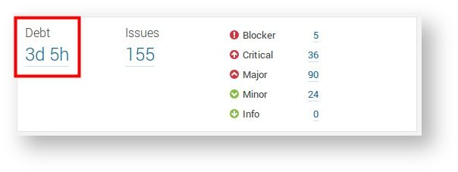
衡量技术债务
Measure technical debt
在应用中引入的任何变化都会增加系统复杂和无序性
新代码引入系统时会增加技术债务，若被忽视太久，越来越不可控时，会对应用的生产效率和可维护性造成负面影响。
· 迭代开发
· 自动化检测
· CI的使用

Slide 28
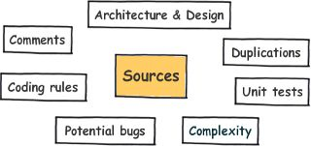
度量代码质量
Measure code quality
代码质量的7个核心：

Slide 29



度量代码质量
Measure code quality
静态代码工具可以作为CI过程的一部分，以深入了解代码的健康度，历史数据也可以存储，从而在一段时间内提供质量度量。可以为两个提交作比较，确定每个提交的债务度量标准。

Slide 30
代码评审
Code review
· 代码分析工具可以在CI服务器中执行自动代码检测，然后每个开发者负责处理提交时生成的评论注释。
· 自动代码审查基于一组预定义的规则，是发现潜在技术问题很好的方法，这些规则可以从主流的开发语言中下载。

Slide 31
Thank you！

Slide 32
Q & A

